Slide 1
http://recursos.mep.go.cr/2019/matricula_preescolar2020/

Slide 2
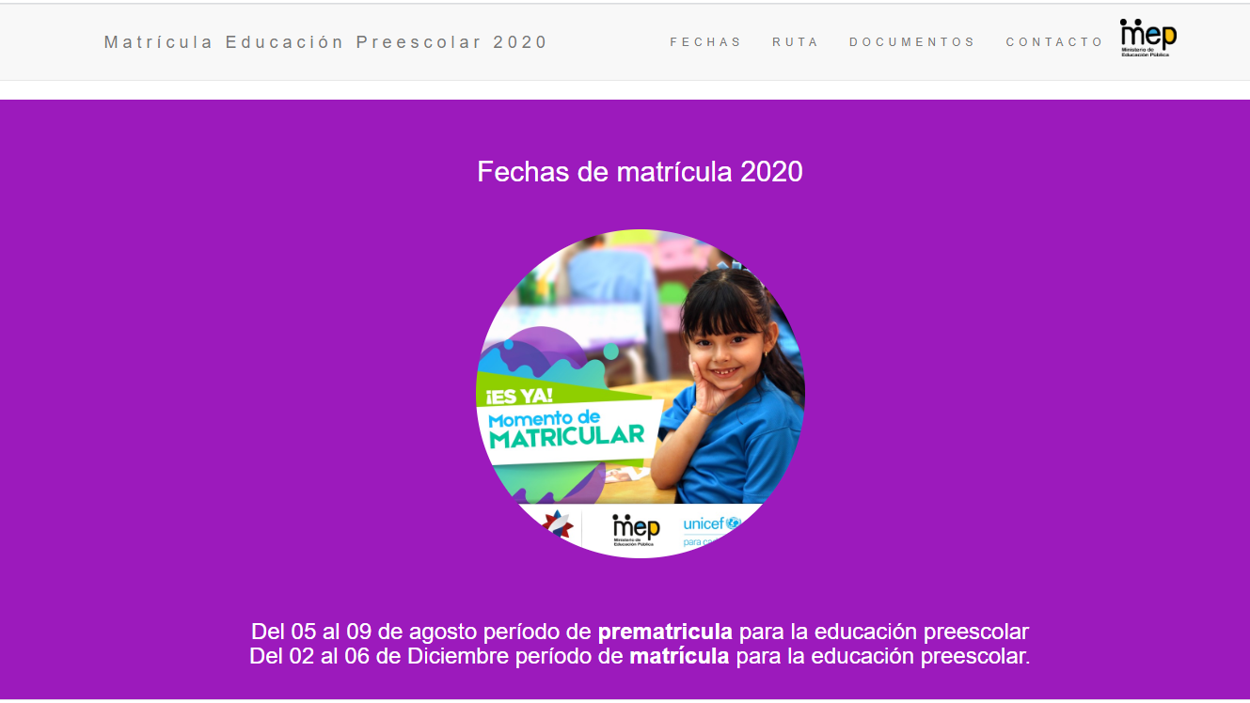
Matrícula Educación Preescolar 2021
Fechas de matrícula 2021
Prematrícula: Del 3 de agosto al 4 de setiembre, 2020.

Slide 3
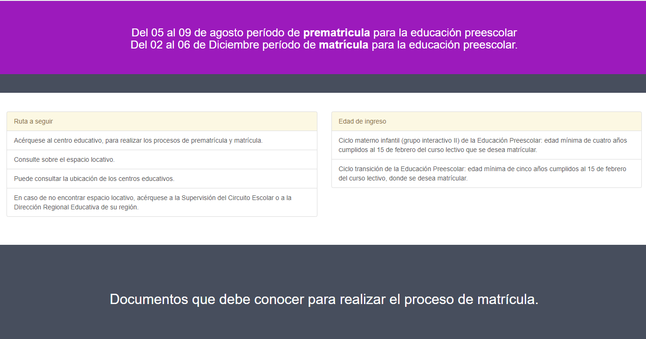
Cada Centro Educativo habilitará medios y sistemas disponibles, de modo que se ofrezca diferentes opciones a las familias según sus condiciones; manteniendo en todo momento la virtualidad o el distanciamiento físico según sea el caso.
El único requisito es que la persona estudiante cuente con la edad de ingreso.
Para el Ciclo Materno Infantil (Grupo Interactivo II): La persona estudiante debe tener una edad mínima de 4 años cumplidos al 15 de febrero del 2021. - Para el Ciclo de Transición: La persona estudiante debe tener una edad mínima de 5 años cumplidos al 15 de febrero del 2021.
Las opciones pueden ser:
1. Llame al centro educativo que desea matrícular, indique que desea hacer el proceso de prematrícula.
2. Envíe un correo electrónico al centro educativo que desea matricular a su hijo o hija. Este le enviará un formulario digital, que usted debe de completar.
3. De manera presencial con previa cita y cumpliendo con los protocolos sanitarios del Ministerio de Salud, en la sexta entrega de alimentos (del 24 de agosto al 04 de setiembre).

Slide 4
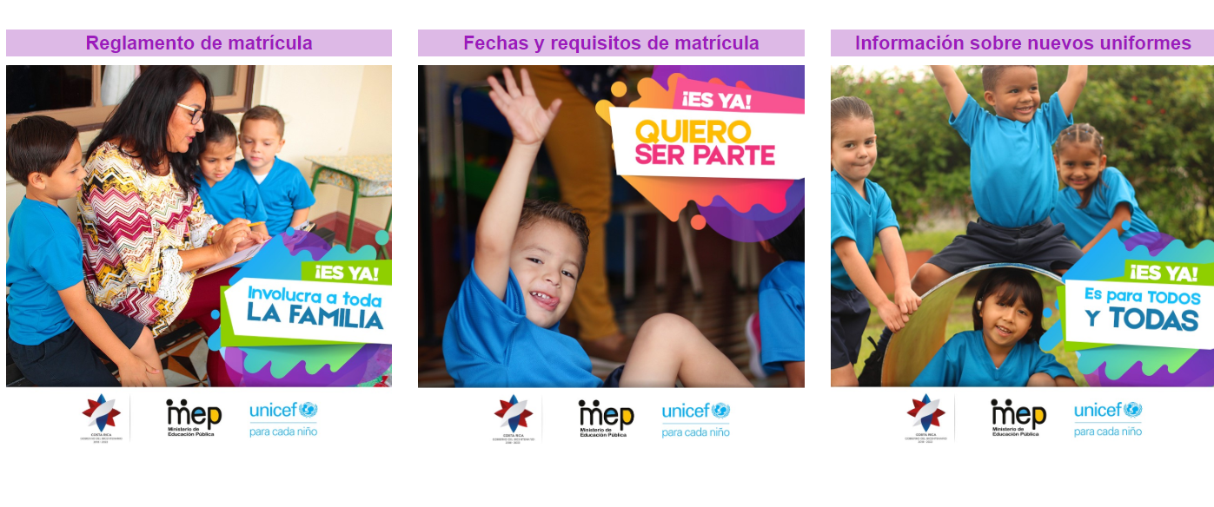

Slide 5

Se mantiene información

Slide 6
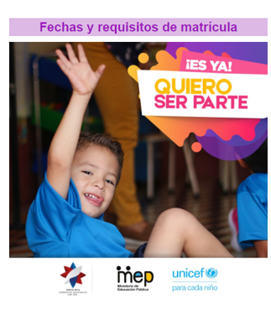
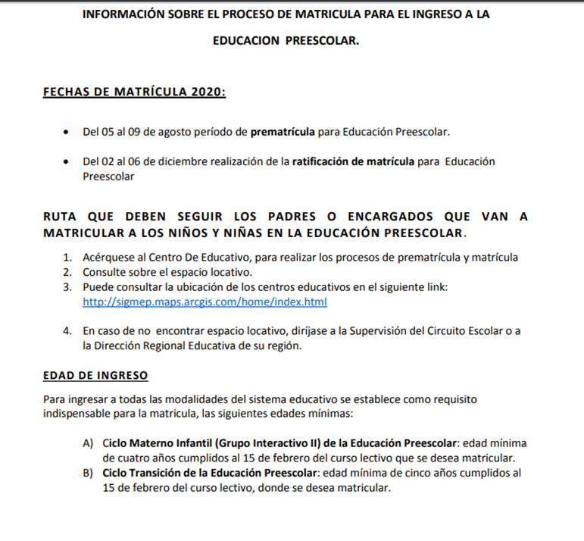
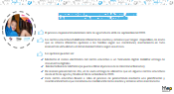
Se cambia información y sustituir por diapositiva 7
Anexar circular DVM-AC-0688-07-2020

Slide 7



PROCESO DE PREMATRICULA 2021, ANTE LA EMERGENCIA NACIONAL COVID-19
El proceso de prematrícula iniciará del 3 de agosto hasta el 04 de septiembre del 2020.
Los centros educativos habilitarán diferentes los medios y sistemas que tengan disponibles, de modo que se ofrezca diferentes opciones a las familias según sus condiciones; manteniendo en todo momento la virtualidad o el distanciamiento físico según sea el caso.
Las opciones pueden ser:
Mediante el correo electrónico del centro educativo o un formulario digital. Habilitar entrega de documentos digitales.
Mediante llamada telefónica (se puede utilizar el proceso de re direccionar llamadas).
De manera presencial con cita, en la sexta entrega de alimentos que en algunos centros educativos desde el 24 de agosto y finaliza el 04 de setiembre de 2020.
Cada centro educativo llevará a cabo el proceso de prematrícula mediante una planificación y coordinación interna que considere una combinación de los medios y sistemas antes mencionados

Slide 8
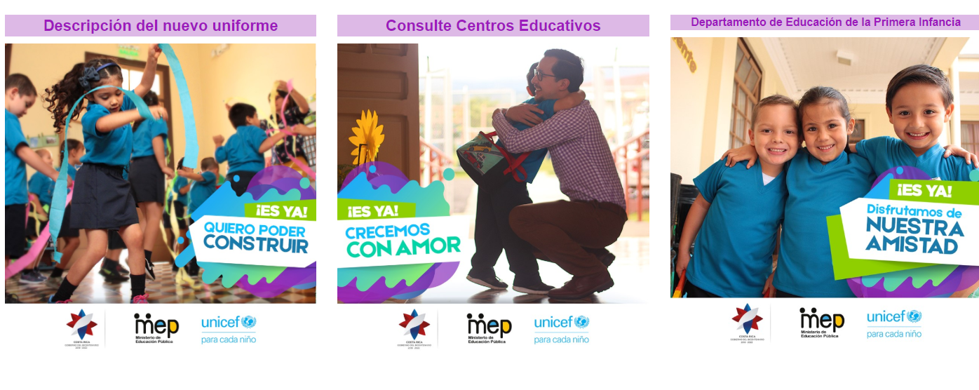

Slide 9

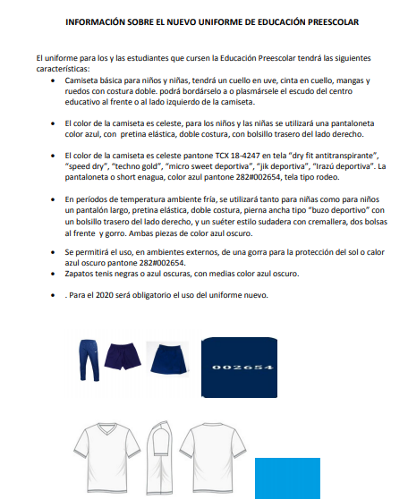
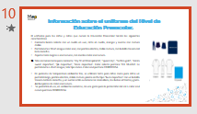
cambiar
Cambiar esta información por la diapositiva 10
Cambiar por
Descripción del uniforme.

Slide 10
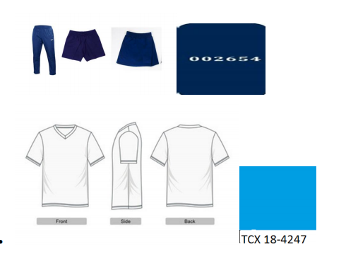
Información sobre el uniforme del Nivel de Educación Preescolar.
El uniforme para los niños y niñas que cursen la Educación Preescolar tendrá las siguientes características:
Camiseta básica celeste con un cuello en uve, cinta en cuello, mangas y ruedos con costura doble.
Pantaloneta o Short enagua color azul, con pretina elástica, doble costura, con bolsillo trasero del lado derecho
Zapatos tenis negras o azul oscuras, con medias color azul oscuro.
Telas recomendadas para camiseta; “dry fit antitranspirante”, “speed dry”, “techno gold”, “micro sweet deportiva”, “jik deportiva”, “Irazú deportiva”. Color celeste pantone TCX 18-4247. La pantaloneta o short enagua, tela tipo rodeo. Color azul pantone 282#002654.
En períodos de temperatura ambiente fría, se utilizará tanto para niñas como para niños un pantalón largo, pretina elástica, doble costura, pierna ancha tipo “buzo deportivo” con un bolsillo trasero del lado derecho, y un suéter estilo sudadera con cremallera, dos bolsas al frente y gorro. Ambas piezas de color azul oscuro.
Se permitirá el uso, en ambientes externos, de una gorra para la protección del sol o calor azul oscuro pantone 282#002654.

Slide 11


Se mantiene ambos y su información

Slide 12

Cambiar por Información de los uniformes.

